Slide 1
МИР КОМПОЗИТОРА.
Выполнили :ученицы мбоу сош д. нуркеево 5 класса Габбасова Диана и муллагалиева Ильвина

Slide 2
Лист Ференц
Лист Ференц (1811-1886) - венгерский композитор, пианист, дирижёр, педагог, музыкальный писатель, обществ, деятель. В 1823-1835 жил в Париже, там развернулся его талант пианиста-виртуоза и началась педагогическая и композиторская деятельность. Общение с видными деятелями литературы и искусства - Г. Берлиозом, Н. Паганини, Ф. Шопеном, В. Гюго, Ж. Санд, О. Бальзаком, Г.Гейке и др. оказало влияние на формирование его взглядов. С энтузиазмом встретив Июльскую революцию 1830, написал «Революционную симфонию»; восстанию лионских ткачей 1834 посвятил пьесу «Лион». В 1835-1839 Лист жил в Швейцарии и Италии. В этот период Лист достиг совершенства своего исполнительского искусства, создав концертный пианизм в его современном виде.

Slide 3
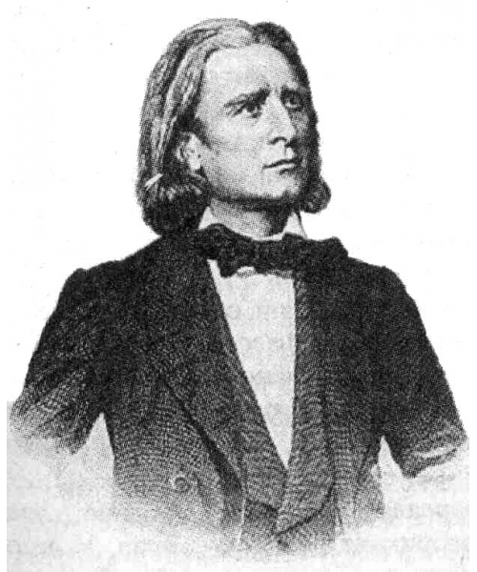

Slide 4
Моцарт Вольфанг Амадей
Моцарт Вольфанг Амадей (1756-1791)-австрийский композитор .Моцарт обладал феноменальным музыкальным слухом и памятью.Моцарт создал 600 произведенией различных жанров .Первые сочинения появились в 1761. С 5-летнего возраста с триумфом гастролировал в Германии, Австрии, Франции, Великобритании, Швейцарии, Италии. В 1765 в Лондоне исполнены его 1-е симфонии. В 1770 Моцарт некоторое время брал уроки Мартини и был избран членом Филармонии, академии в Болонье.

Slide 5
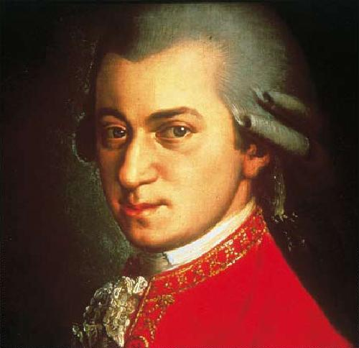

Slide 6
Мусоргский Модест Петрович
Мусоргский Модест Петрович (1839-1881) - русский композитор. В раннем детстве обучался игре на фортепьяно под руководством матери, к тому же времени относятся первые опыты музыкальной импровизации. С 1849 постоянно жил в Петербурге. Учился в Петропавловской школе, в 1852-1856 в Школе гвардейских подпрапорщиков. Одновременно брал уроки у пианиста Герке. В 1852 издается первое сочинение Мусоргского - полька «Подпрапорщик» для фортепьяно. В 1858 вышел в отставку. Впоследствии из-за материальных трудностей был вынужден служить чиновником Инженерного управления(1863-1867)

Slide 7
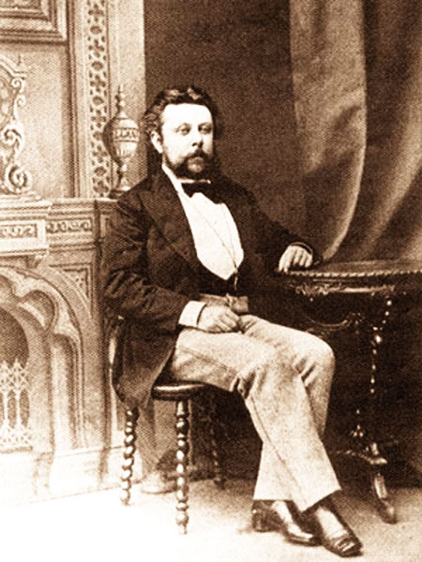

Slide 8
Петр Ильич Чайковский (1840-1893)
а одном из первых мест среди композиторов, чьи произведения, по свидетельству неумолимой статистики, звучат наиболее часто во всем мире, стоит имя Петра Ильича Чайковского.
Монументальная фигура этого композитора-симфониста, патриота и гражданина, поднявшего русское музыкальное искусство на недосягаемуювысоту, возвышается среди великих художников XIX века. Но вместе с тем благодаря высокому строю своего гуманизма и художественных идеалов, удивительной доходчивости, доступности воплощения человеческих чувств и мыслей, подлинной народности и демократизму музыка Чайковского сталанеотъемлемой частью нашей жизни.
В своем творчестве Чайковский создал музыкальный язык, органически связанный с народной стихией, с музыкальной жизнью и бытом современной эпохи. Однако национальная ограниченность была чужда Чайковскому. Он считал, что ценность любой национальной культуры возрастает по мере ее доступности всем народам. И действительно, его музыка стала подлинно интернациональной, завоевав мировое признание.
Что касается вообще русского элемента в моей музыке, то есть родственных с народной песнью приемов в мелодии и гармонии, то это происходит вследствие того, что я вырос в глуши, с детства самого раннего проникся неизъяснимой красотой характеристических черт русской народной музыки, что я до страсти люблю русский элемент во всех его проявлениях, что, одним словом, я русский в полнейшем смысле этого слова.
П. И. Чайковский

Slide 9
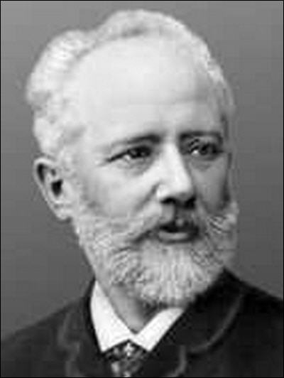

Slide 10
Глинка Михаил Иванович (1804-1857)
Родился 1 июня 1804 г. в селе Новоспасском Смоленской губернии в семье помещика. В 1818 г. поступил в Благородный пансион при Петербургском педагогическом институте, который закончил в 1822 г. В пансионе Глинка начал сочинять музыку и стал популярен как автор замечательных романсов. Всего им написано 80 произведений для голоса и фортепиано, среди которых шедевры вокальной лирики: элегии «Не искушай», «Сомнение», цикл «Прощание с Петербургом» и другие.

Slide 11
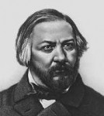

Slide 12
Рахманинов Сергей Васильевич (1873—1943)
Родился 1 апреля 1873 г. в усадьбе Семёнове Новгородской губернии в дворянской семье. В 1882 г. Рахманиновы перебрались в Петербург. В том же году Сергей поступил в консерваторию.
С осени 1886 г. он стал одним из лучших учеников и получил стипендию имени Н. Г. Рубинштейна. На заключительном экзамене по гармонии П. И. Чайковскому так понравились сочинённые Рахманиновым прелюдии, что он поставил пятёрку, окружённую четырьмя плюсами.

Slide 13
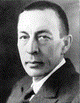

Slide 14
Прокофьев Сергей Сергеевич (1891— 1953)
Родился 23 апреля 1891 г. в имении Солнцевка (ныне село Красное) Донецкой области, где отец служил управляющим. В 1904 г. Прокофьев поступил в Петербургскую консерваторию; занимался композицией у А. К. Лядова, а инструментовкой — у Н. А. Римского-Корсакова.
Окончил консерваторию в 1909 г. как композитор, после чего вновь поступил в неё уже по классу фортепиано. Если диплом композитора, по собственным словам Прокофьева, был «плохого качества» (отношения с педагогами у него не сложились), то окончание консерватории в 1914 г. как пианиста оказалось блестящим — ему была присуждена премия Антона Рубинштейна и выдан диплом с отличием.

Slide 15
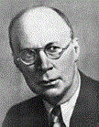

Slide 16
Шостакович Дмитрий Дмитриевич (1906—1975)
Родился 25 сентября 1906 г. в Петербурге. В 1919 г. поступил в Петроградскую консерваторию, которую окончил по двум специальностям — в 1923 г. как пианист (класс Л. В. Николаева) и в 1925 г. как композитор (класс М. О. Штейнберга). Дипломная работа — Первая симфония сразу принесла композитору известность.
Жанр симфонии стал ведущим в творчестве Шостаковича. Им создано 15 симфоний, среди которых знаменитая Седьмая, посвященная Ленинграду и написанная в тяжёлом блокадном 1941 году. Композитор лично пережил все ужасы блокады. Образ надвигающегося врага возникает в первой части симфонии, когда звучит тема нашествия. Кроме того, в сочинении отражён контраст картин мирной жизни и разрушительной войны. Произведение олицетворяет борьбу народа против иноземных захватчиков. Кроме симфоний одним из излюбленных жанров Шостаковича стал струнный квартет.

Slide 17
